Slide 1
2020-겨울학기 모바일 프로그래밍 11주차 과제
1416163 이소영

Slide 2
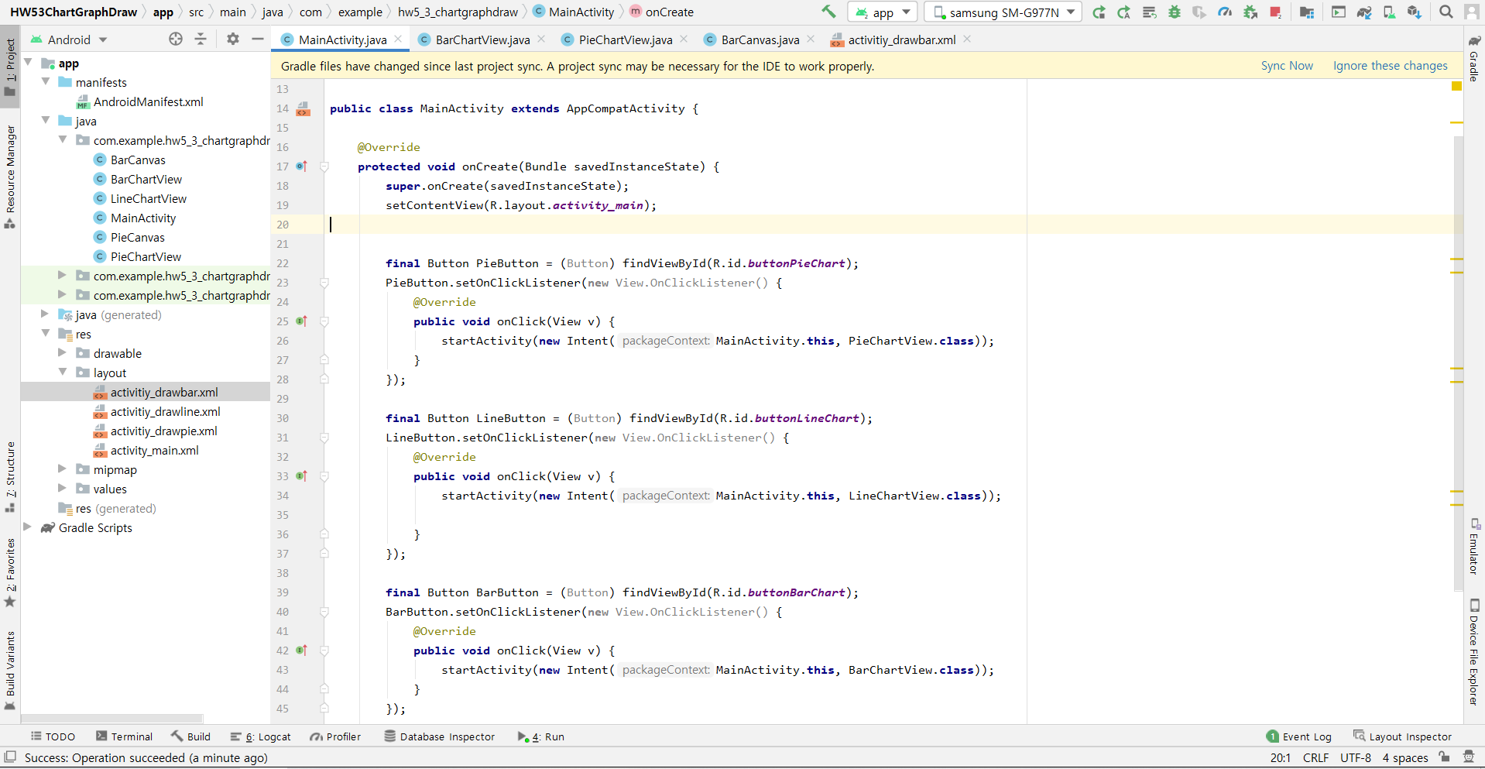
HW5-3
(2020-겨울학기) 모바일 프로그래밍
1416163 이소영

Slide 3
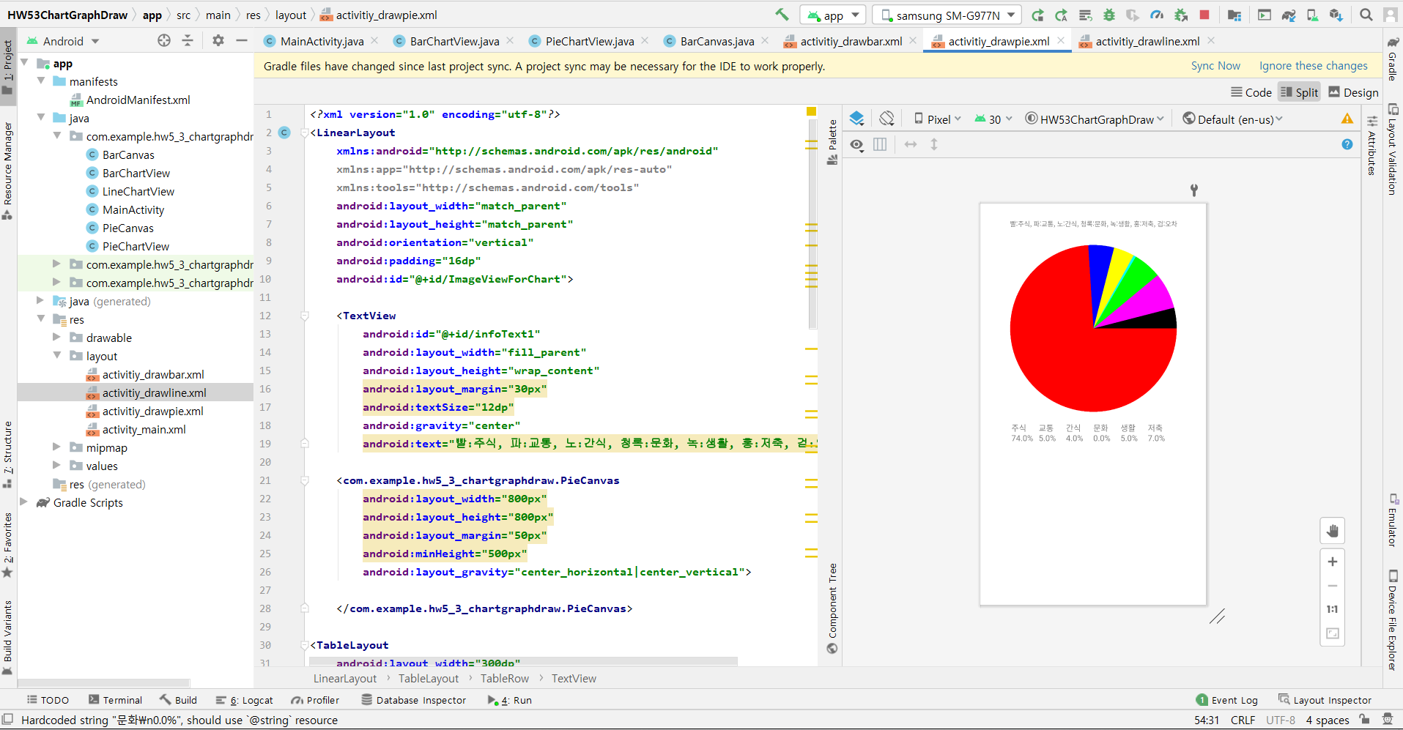
HW11-1
(2020-겨울학기) 모바일 프로그래밍
1416163 이소영
PieCanvas.java에서 생성한 Canvas 사용

Slide 4
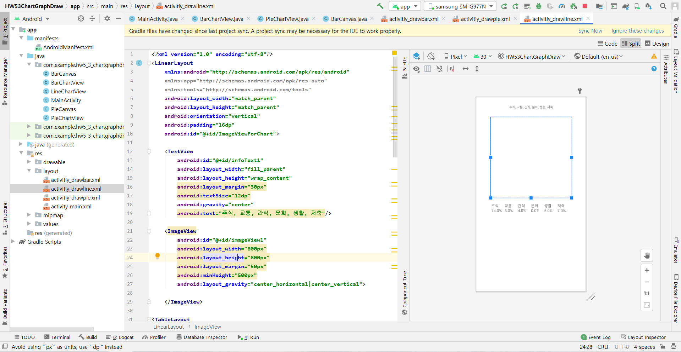
HW11-1
(2020-겨울학기) 모바일 프로그래밍
1416163 이소영
LineChartView.java에서 Path 활용

Slide 5
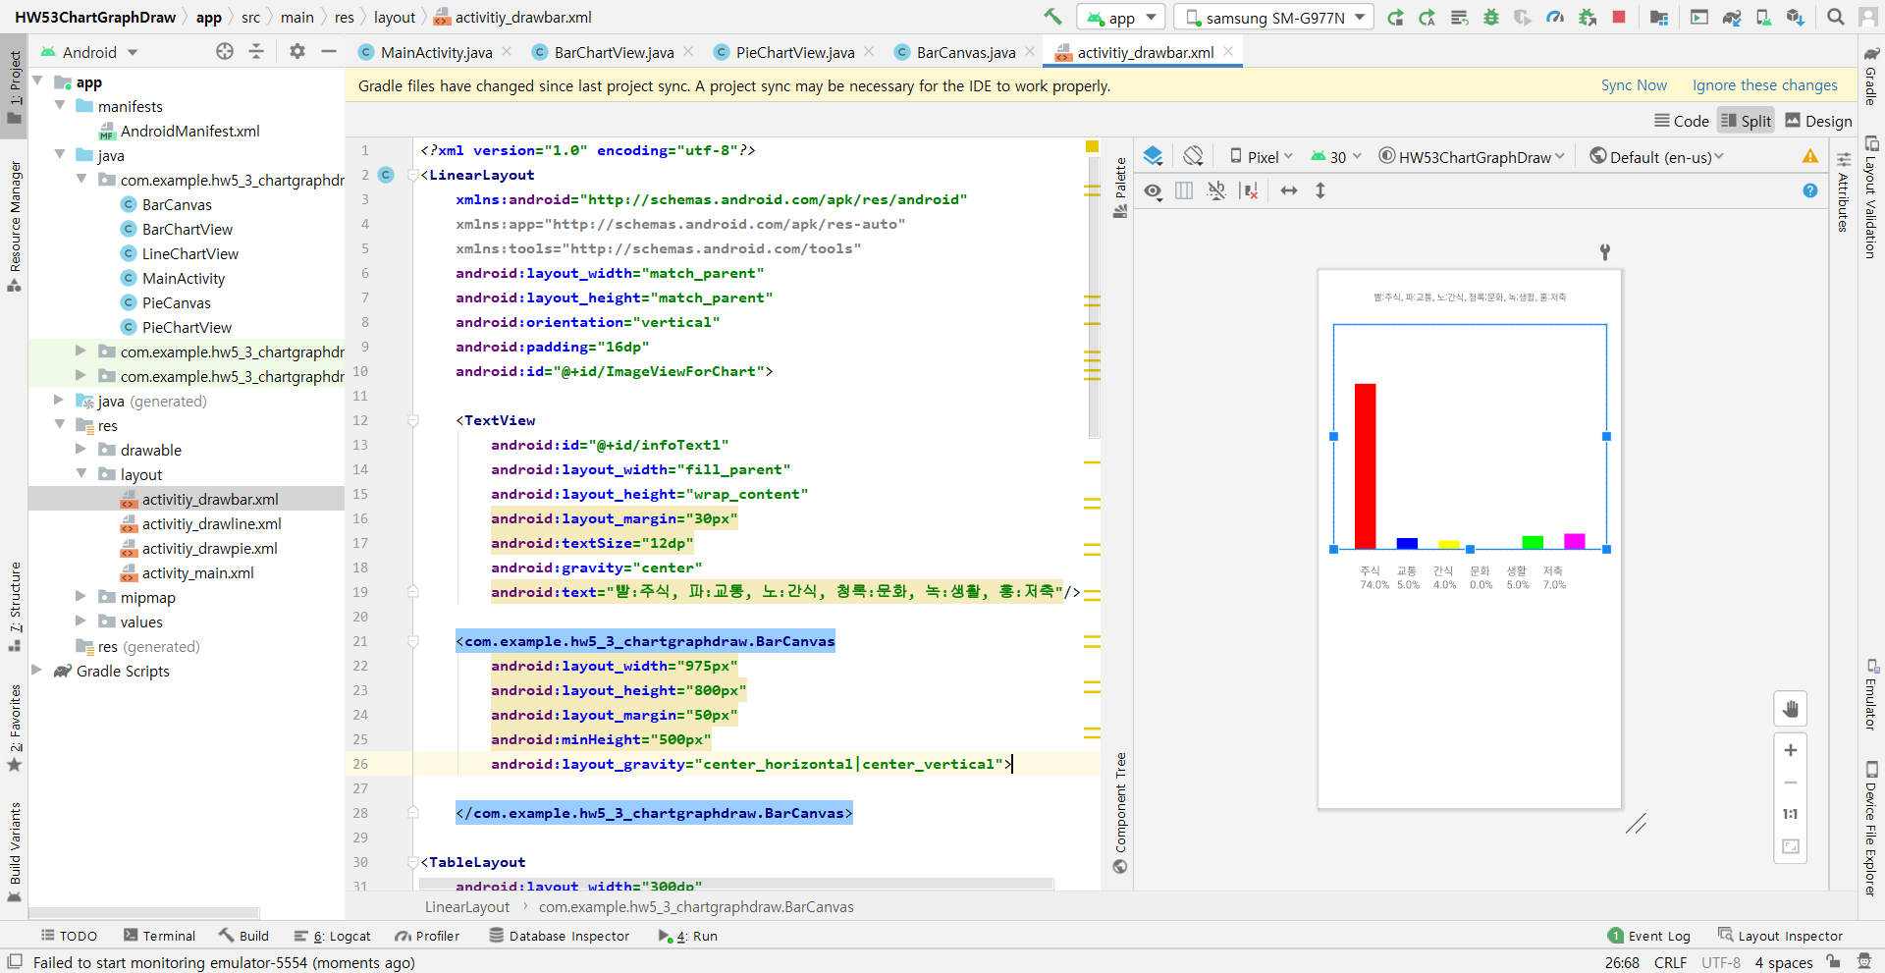
HW11-1
(2020-겨울학기) 모바일 프로그래밍
1416163 이소영
BarCanvas.java에서 생성한 Canvas 사용

Slide 6
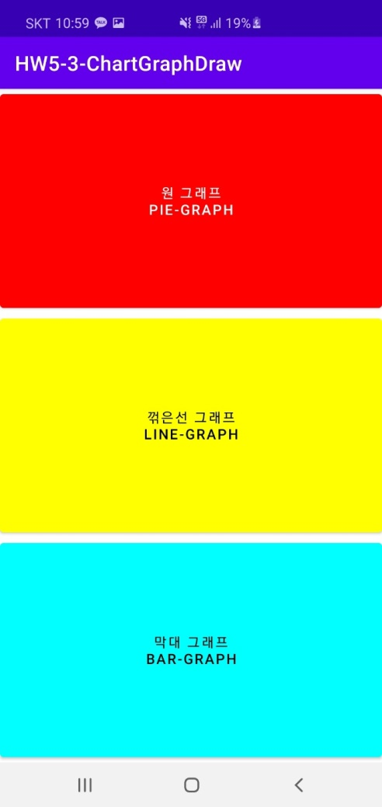
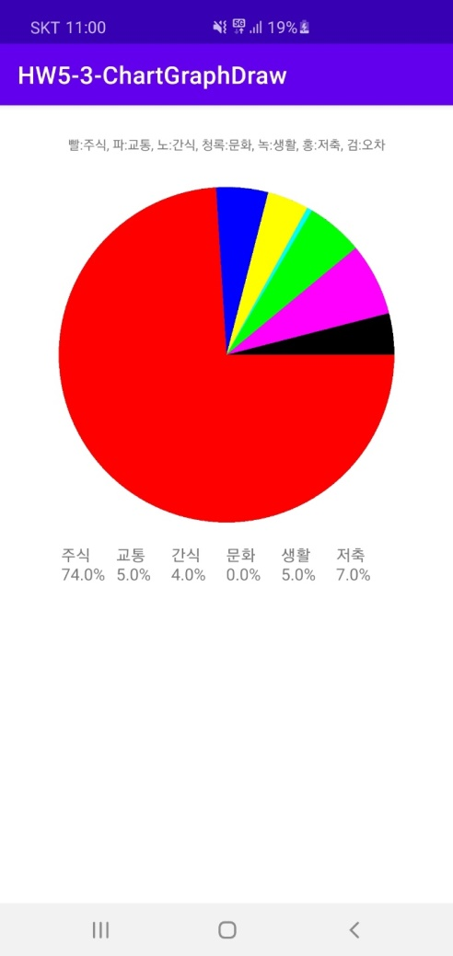
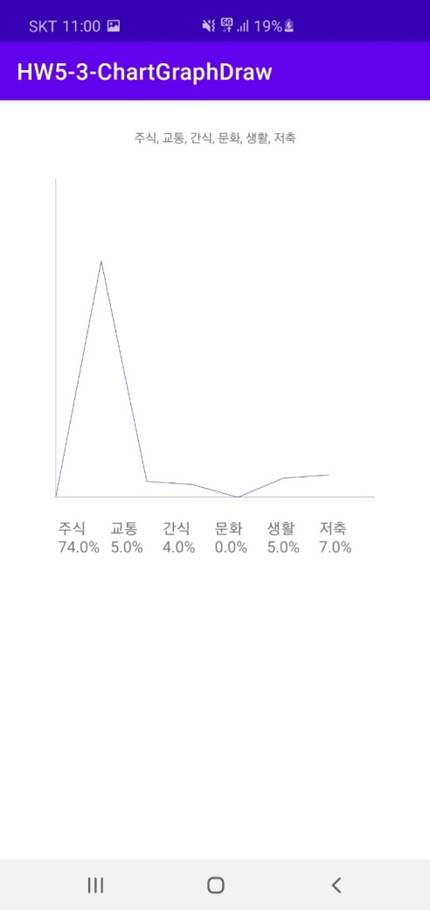
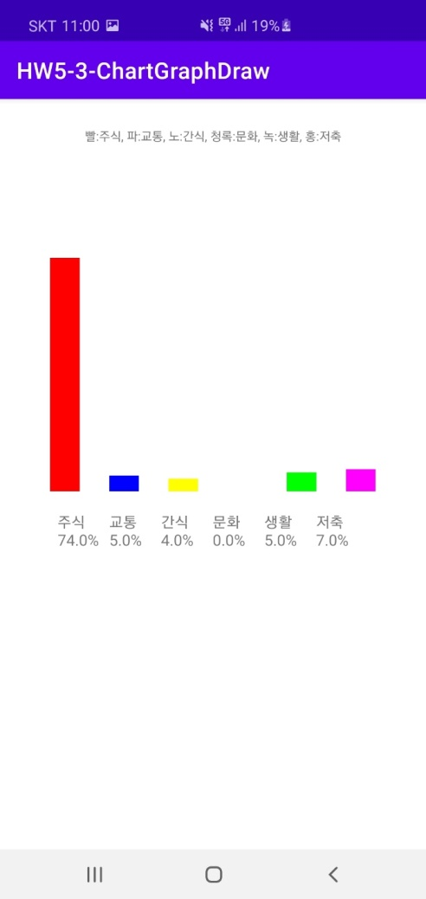
HW11-1
(2020-겨울학기) 모바일 프로그래밍
1416163 이소영

